Slide 1
Vježbe za osteoartritis koljena: Cohrane sustavni pregled
Zoran Tocilj
Kristina Višić
Sveučilište u Splitu
Medicinski fakultet
Split, 1.ožujak, 2016.

Slide 2
Uvod

Slide 3
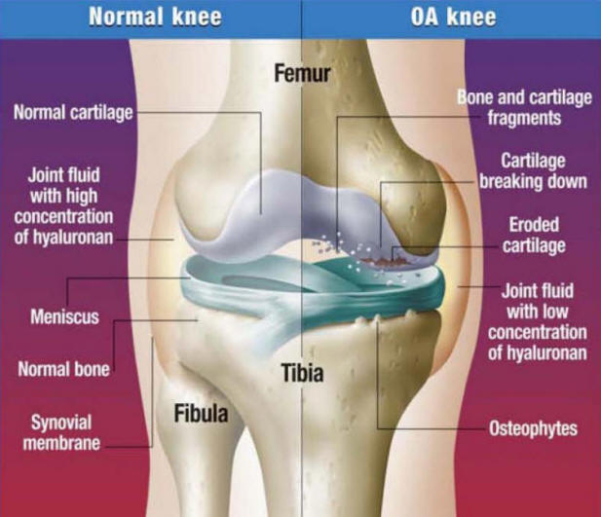
Osteoartritis
Najčešća reumatska bolest
Zglobna hrskavica i subhondralna kost
Bol i poteškoće u obavljanju ADŽ

Slide 4
Terapijske vježbe
Ciljane aktivnosti
Cilj → ↑neuromišićne kontrole
opsega pokreta
aerobne kondicije
mišićne snage →
Ograničavajući čimbenik → bol
-bol
-funkcija
-biomehanika
-odgađa progresiju

Slide 5
Cilj sustavnog pregleda
Utvrditi korist terapeutskih vježbi kod ljudi s OA koljena u smislu smanjenja boli i poboljšanja funkcije.

Slide 6
Metode

Slide 7
Randomizirane i kvazi-randomizirane kontrolirane studije na engleskom jeziku
Usporedba kontrolne i pokusne skupine
Svaka studija je morala uključiti procjenu barem jednog od sljedećih kriterija: bol u koljenu, funkciju i kvalitetu života

Slide 8
5 elektroničkih baza od početka do svibnja 2015.g
3 tima dvaju autora neovisno su pretraživali studije i izvlačili podatke te procjenjivali rizik pristranosti
Svaki potencijalni izvor pristranosti ocijenjen je kao “nizak”, “srednji” ili “visok”
Razne kontinuirane skale za procjenu boli, funkcije i kvalitete života
Standardizirane srednje razlike – za procjenu učinka terapije na kraju tretmana

Slide 9
Utjecaj heterogenosti na rezultate meta-analize kvantificiran je I² statističkim testom
opisuje postotak varijabilnosti u procjeni učinka:
30-60% srednja heterogenost
>50% bitna heterogenost
Provedene su podskupine analize kako bi se utvrdila održivost učinka liječenja kao i utjecaj sadržaja vježbi, broja susreta licem u lice te način tertmana na veličinu učinka.

Slide 10
Rezultati

Slide 11
Od 212 RTC identificiranih pretraživanjem literature, 54 studije odgovarale su kriterijima uključenja.
Među njima, uočena je varijabilnost među sudionicima, procjeni vremena ishoda, intervenciji i metodologiji.
50-150 sudionika (dobrovoljci/reumatološki i ortopedski pacijenti/miješani uzorak)

Slide 12
Program terapijskih vježbi
Način izvođenja
Vrsta
Trajanje - 20-60 min
Učestalost – 2-3 puta tj
Intenzitet - vj snage: max 10 ponavljanja
- aerobne vj: nizak-srednji

Slide 13
19/54 nizak rizik pristranosti
4/54 zasljepljenje
44/54 statistički značajna korist vježbe u smanjenju boli i poboljšanju funkcije koljena odmah poslije tretmana

Slide 14
13 studija pokazuje znacajno poboljsanje QL neposredno nakon vjezbanja za 4/100
12 studija pokazuje znacajno smanjenje boli za 6/100, 2-6 mjeseci vjezbanja
10 studija pokazuje poboljsanje funkcioniranja i fizicke spreme za 3/100 2-6 mjeseci nakon vjezbanja
6 studija nema znacajne promjene u razini boli 6 mjeseci nakon vjezbanja

Slide 15
Intenzitet poboljsanja se povecavao s vecim brojem direktnih susreta s zdravstvenim radnikom koji je provodio ili nadzirao program vjezbanja
Ipak nije pronadena statisticka znacajna razlika izmedu skupina kojima je broj posjeta bio manji ili veci od 12
Nije pronadena ni statisticki znacajna razlika s obzirom na nacin treninga(pojedinacno ili grupno)
Nema znacajne razlike s obzirom na koju skupinu misica vjezbe ciljaju( kvadricepsi, aerobni trening, programi jacanja I drugo)

Slide 16
11 studija je prijavilo nepozeljne dogadaje. Navedeno se odnosilo na povecane bolove u ledima, kukovima ili koljenima.

Slide 17
Rasprava

Slide 18
U odnosu na prijasnji Cochrane pregled objavljen 2008. godine koji je ukljucivao je 32 RCTa, dodana su 22 nova RCT istracivanja.
Analizirani su podaci o razini boli od ukupno 5362 sudionika te o kvaliteti zivljenja od ukupno 5222 sudionika.
Ovaj pregled istaknuo je raznolikost programa za vjezbanje. Mali broj studija je pokusao analizirati razlike s obzirom na oblik vjezbe, a nekoliko koji I jesu ili su imali premale uzorke ili nisu uspjeli naci statisticki znacajne razlike.

Slide 19
“Doziranje” vjezbi variralo je znacajno medju istrazivanjima. Cak i da su planirani inteziteti i opseg vjezbi isti pristup istima je individualan i ne znaci da su se svi pojedinci jednako trudili.
Jedna studija je komparirala vjezbe visokog i vjezbe niskog inteziteta i nije nasla znacajne razlike medju skupinama.

Slide 20
Vazna upozorenja vezana uz ovu studiju su nedostatak prave kontrolne skupine, jer se skupina koja je provodila program vjezbanja usporedjivala s onom koja nije vjezbala. Na taj nacin se nije mogao izbjeci placebo ucinak na ispitivanu grupu.
Uz navedeno vazan prigovor se mora uputiti samoj samoprocjeni QL I boli. Mnoge studije su za ucesnike birale osobe sa samim pocetnim problemima pa kao takvi nisu zapravo imali stvarnih problema u funkcioniranju u svakodnevnom zivotu. Posljedicno ocjena QL koje su prenosili u upitnik nije odrazavala stvarnu situaciju.

Slide 21
Ogranicenja vezana uz ovaj pregled su sto nisu uzeta istrazivanja koja su ne-engleskog jezicnog podrucja iako takva postoje.
Poznato je da vjezbanje pridonosi ukupnom zdravlju i ima sireg utjecaja od samog artritisa, stoga ovaj pregled vjerojatno podcjenjuje utjecaj vjezbanja na osobe s artritisom koljena

Slide 22
Zaključak

Slide 23
Program vjezbanja pomaze osobama od OA koljena kroz smanjenje boli, poboljsanje funkcije i poboljsanje QL

